Slide 1







Slide 2



Slide 3
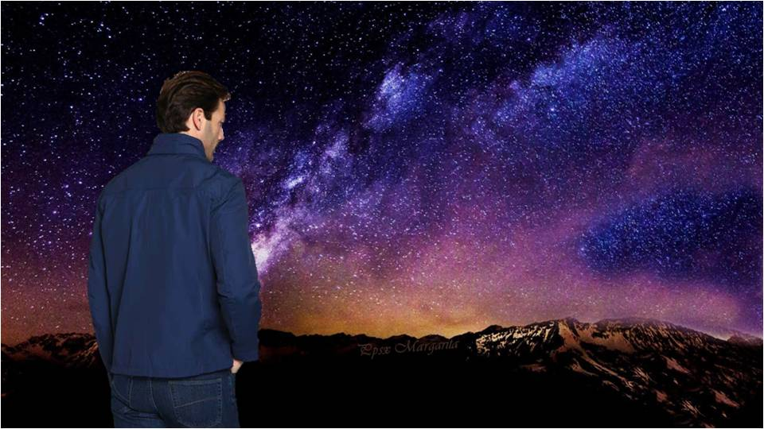
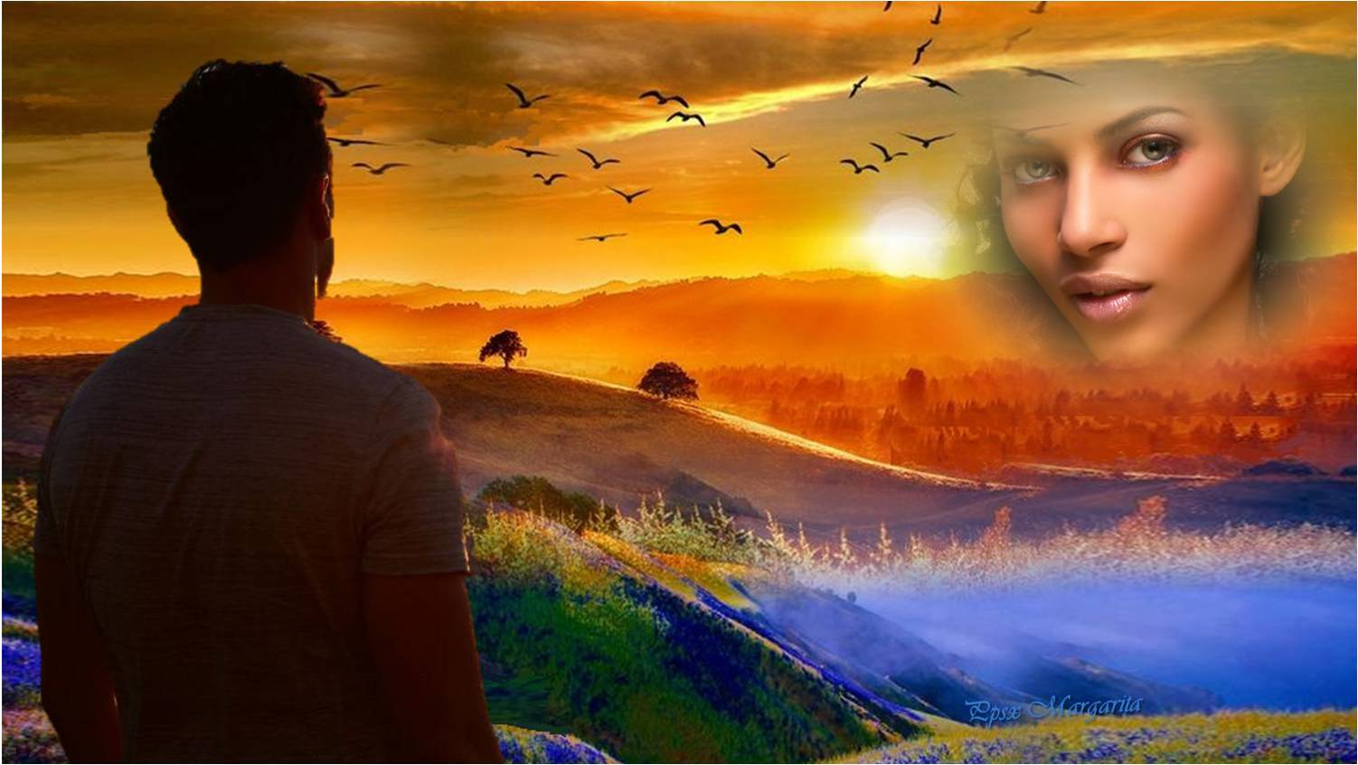
No me busques donde la noche es eterna
Búscame al amanecer del nuevo día

Slide 4

Donde los sueños son renovados y la esperanza florece

Slide 5
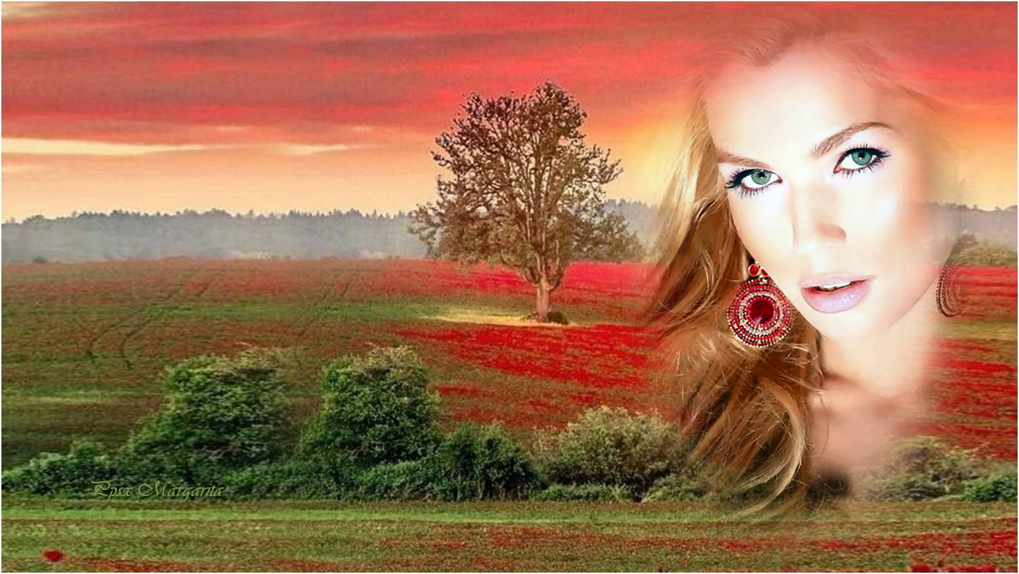

Slide 6
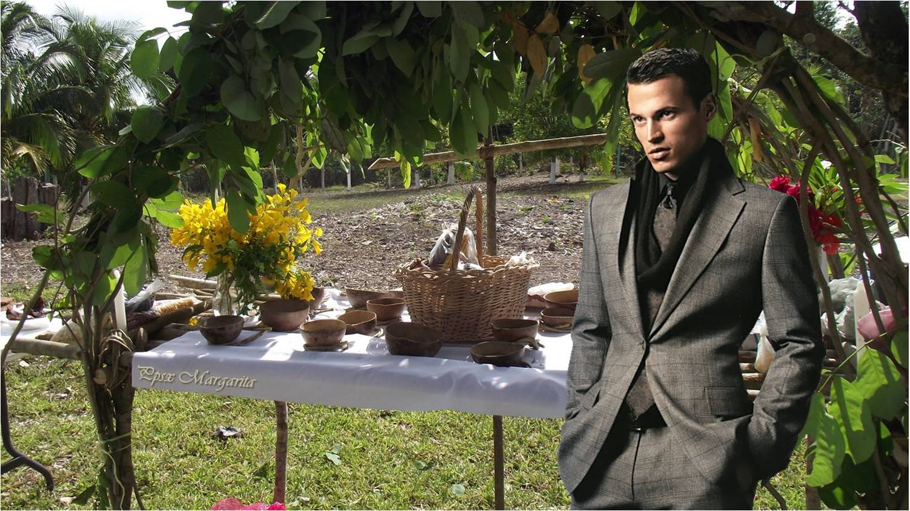
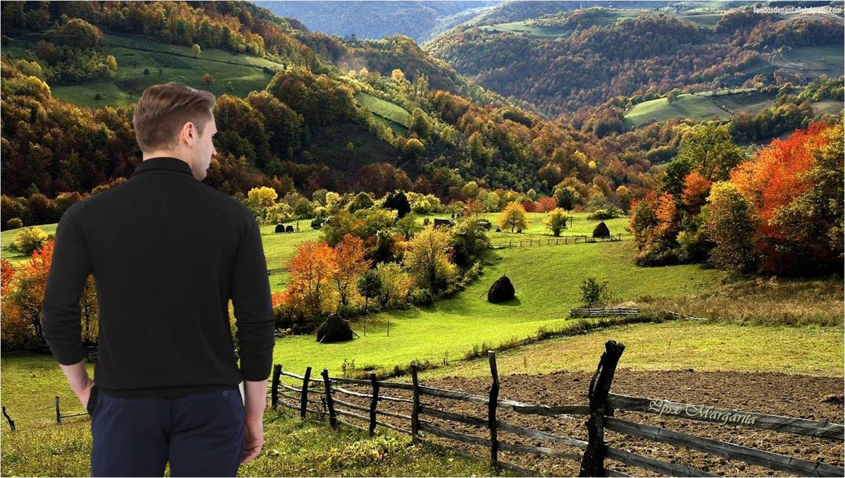
No me busques en lo establecido
En la tradición,
en lo que nos dieron hecho

Slide 7

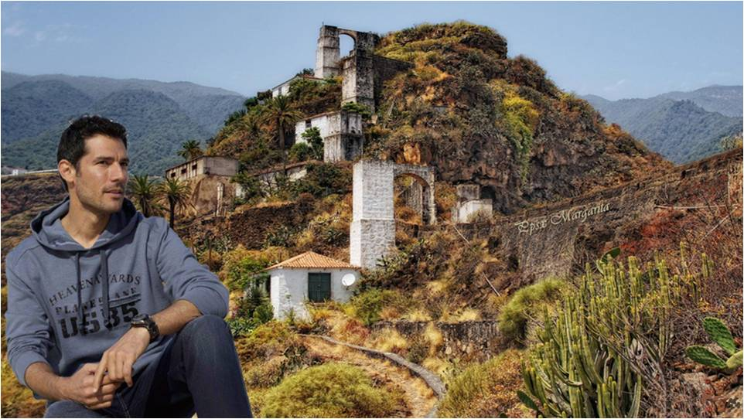
En lo caduco
En el camino
que nos obligaron a seguir

Slide 8


Slide 9
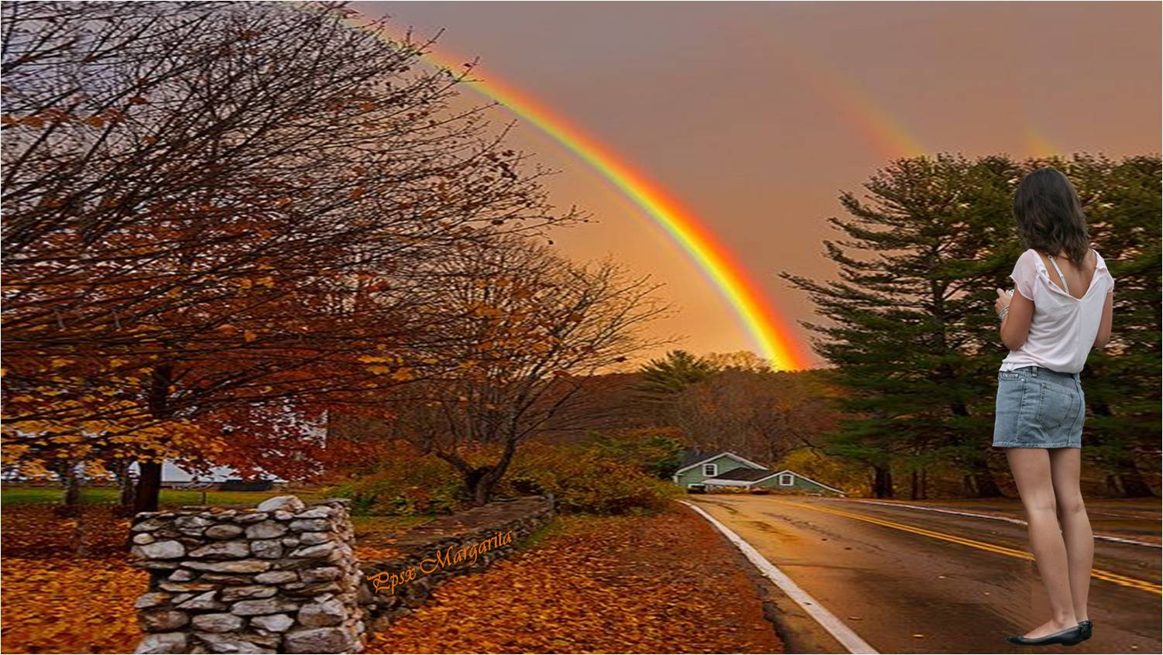
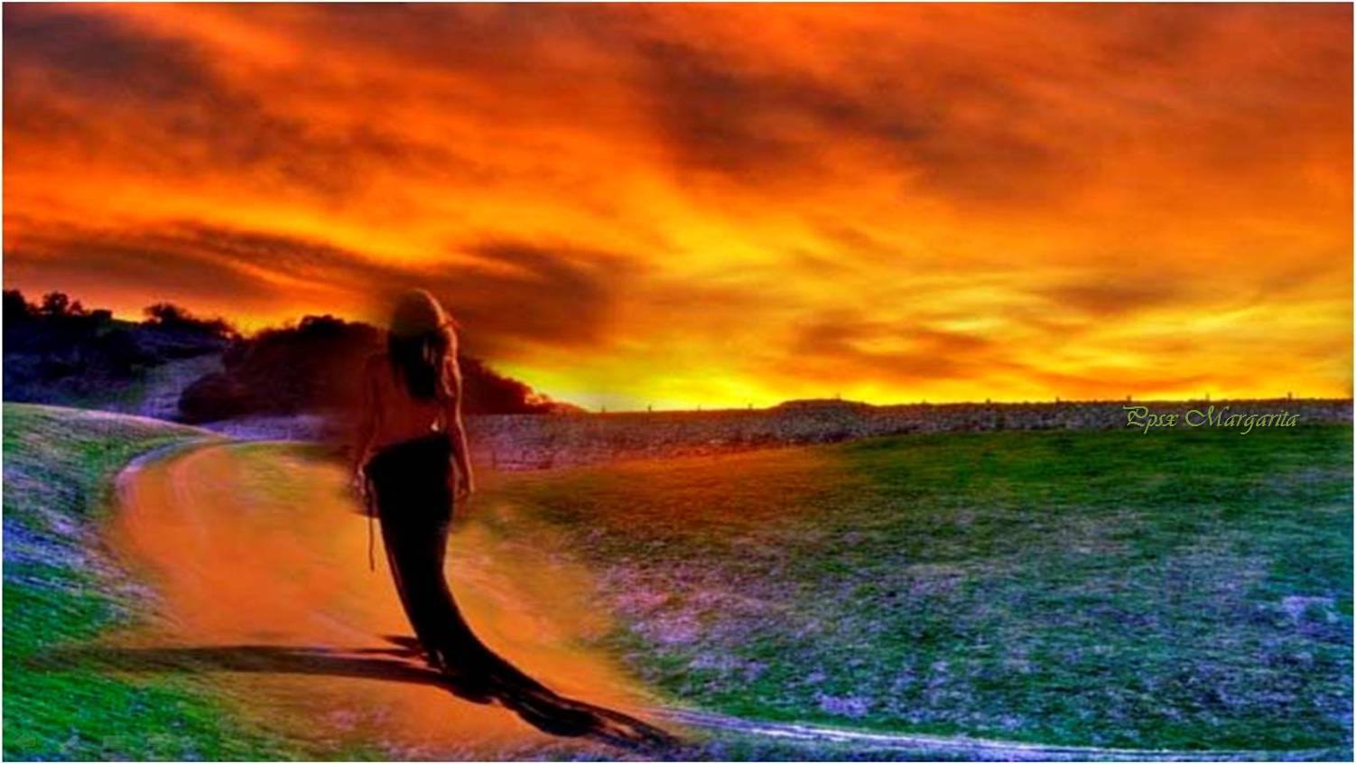
Búscame
haciendo camino al andar
En la nueva senda
que un día se ampliará

Slide 10
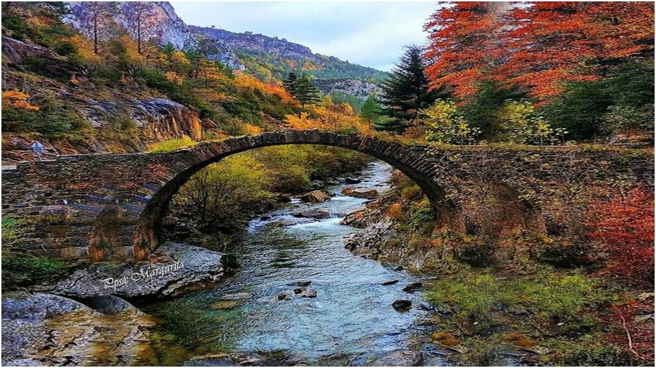
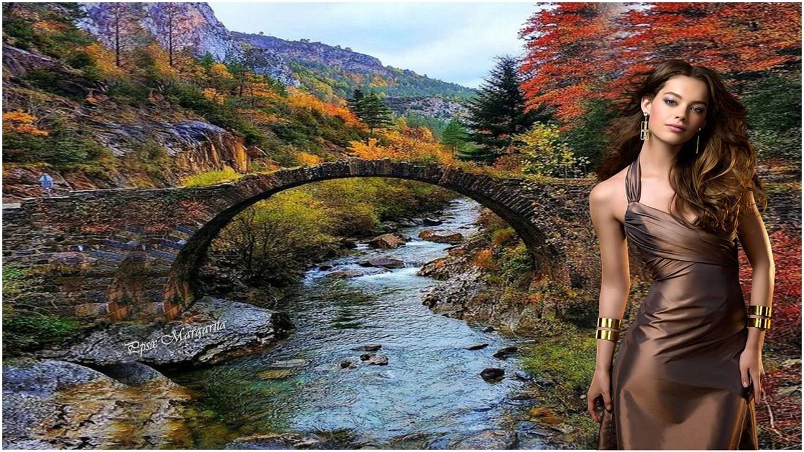

Slide 11
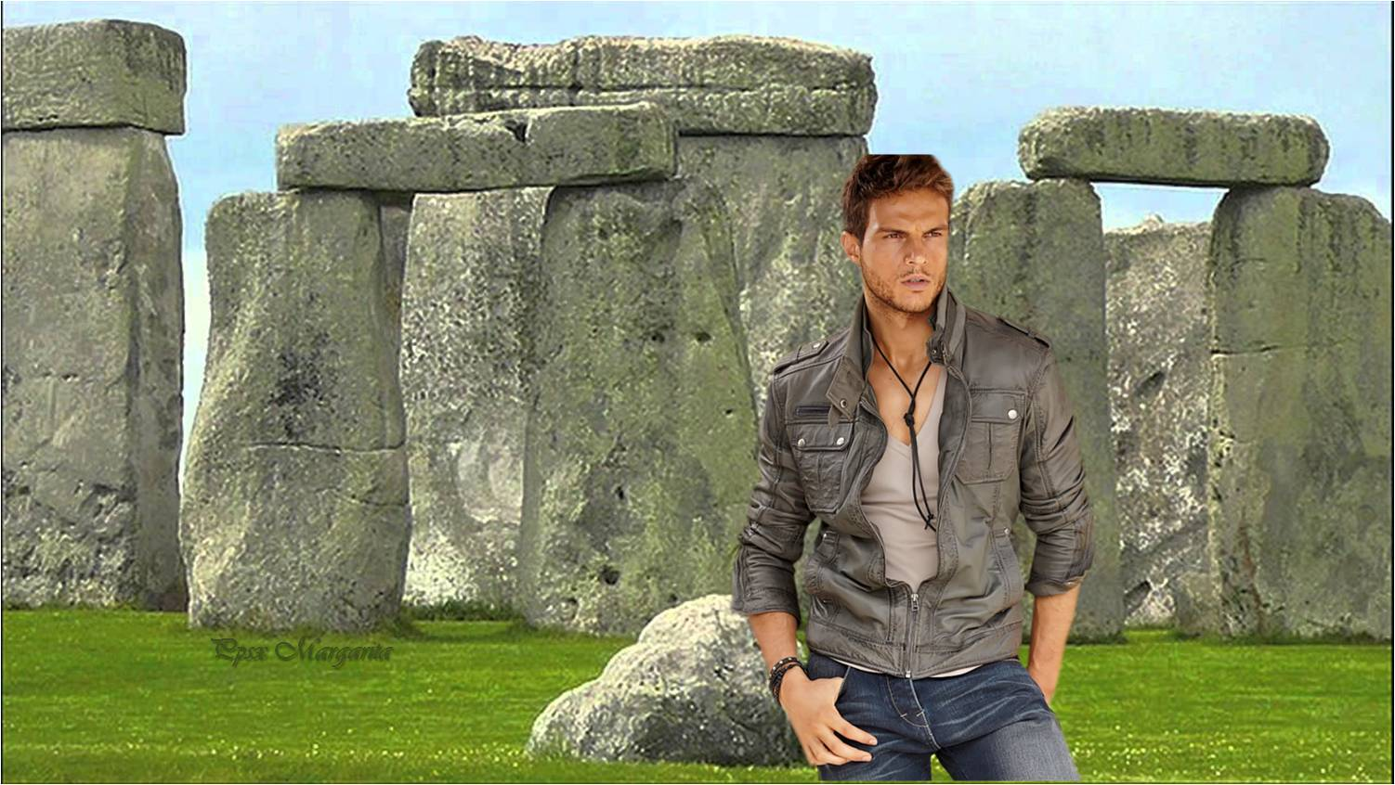
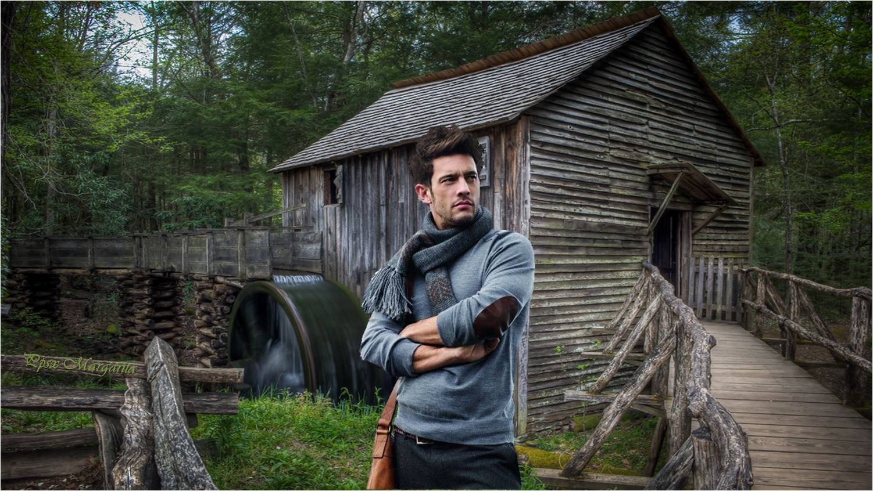
En lo que está parado en el tiempo
No me busques en lo inamovible

Slide 12
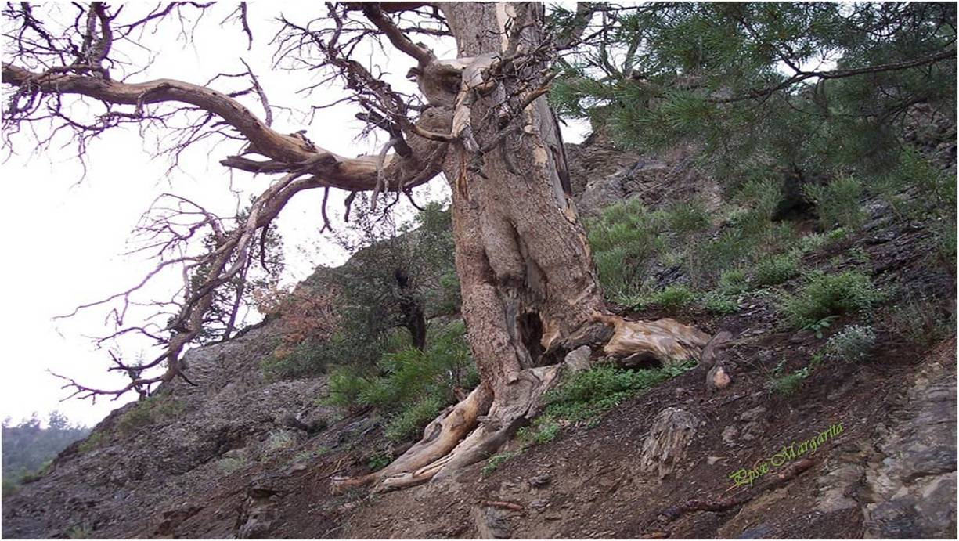
Sin esperanzas de renacer

Slide 13


Slide 14

¿Sabes que dentro de nosotros
hay siempre una primavera por florecer?

Slide 15


Slide 16
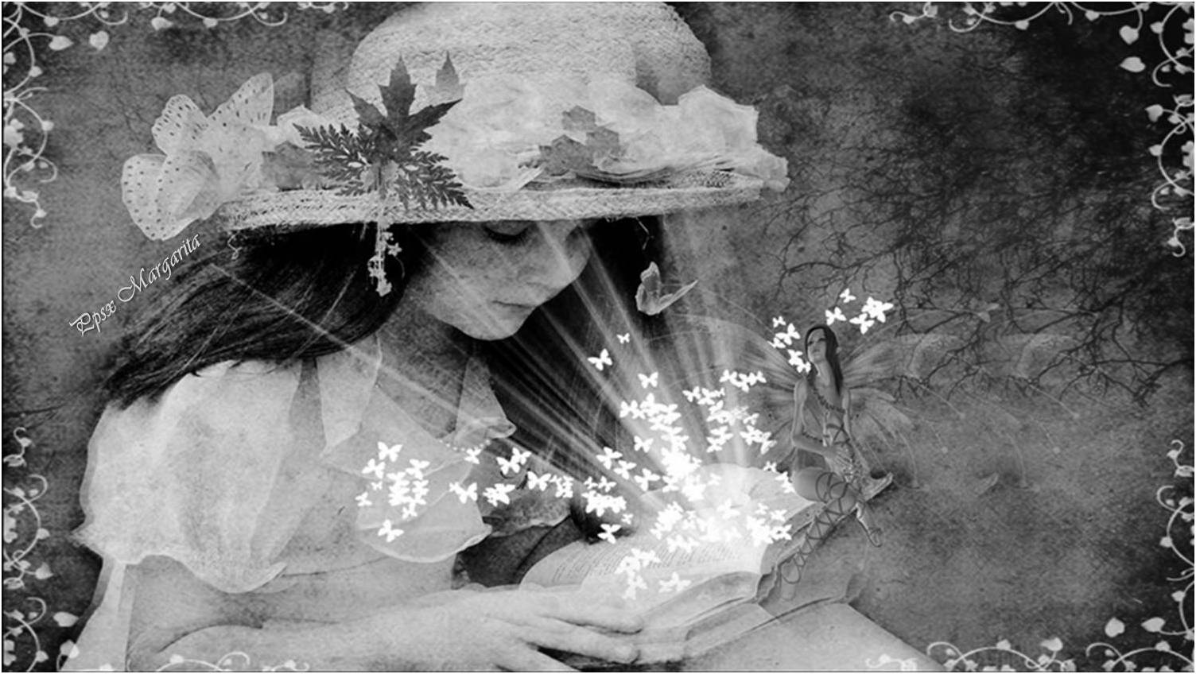
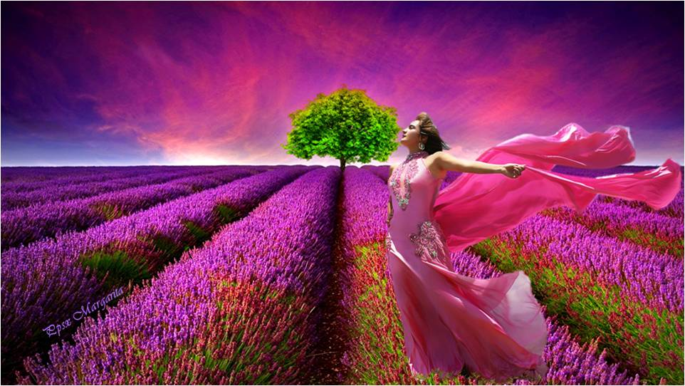

Búscame intentando leer las páginas
que el libro de la vida nos presenta cada día
Para poder aprender
de sus sabias lecciones

Slide 17


Slide 18



Febrero 2020
Música: Implora
Nicolas de Angelis
Autora poema:
Mari Carmen Martínez
Margarita

Slide 19









¿Te ha gustado?
Puedes ver más entrando
Aquí
Además puedes recibir powerpoints en tu correo electrónico suscribiéndote aquí:
Esta presentación powerpoint ha sido creada y compartida única y exclusivamente para mispps.com

